Slide 1
Front End
© Templateswise.com
React JS

Slide 2
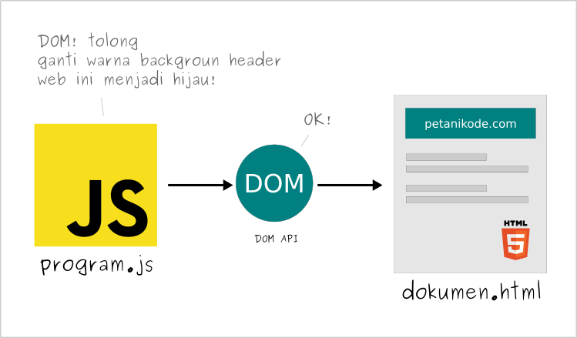
DOM
Document Object Model.
DOM JavaScript adalah interface yang memungkinkan developer memanipulasi halaman web dari segi struktur, tampilan, dan kontennya.
Dokumen (HTML) yang dimodelkan dalam sebuah objek. Objek dari dokumen ini menyediakan sekumpulan fungsi dan atribut/data yang bisa kita manfaatkan dalam membuat program Javascript.
DOM tidak hanya untuk dokumen HTML saja. DOM juga bisa digunakan untuk dokumen XML dan SVG.

Slide 3

REACT JS
React JS adalah library JavaScript yang biasa digunakan saat membangun UI suatu website atau aplikasi web.
React JS bisa dianggap seperti perpustakaan yang berisi berbagai kode JavaScript yang sudah tertulis (pre-written)
tinggal mengambil kode yang ingin Anda gunakan. Sehingga, ini membuat proses coding menjadi lebih efisien.

Slide 4
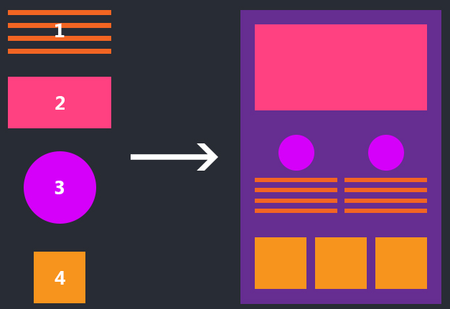
COMPONENT
membagi User Interface (UI) menjadi bagian-bagian yang independen dan dapat digunakan kembali

Slide 5
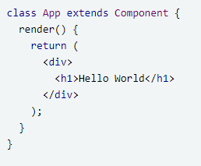
CLASS COMPONENT
Class component dapat menggunakan state dan props.

Slide 6
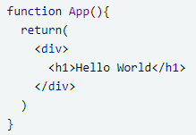
FUNCTIONAL COMPONENT
Functional component hanya bisa menggunakan props, itu sebabnya function component disebut stateless component atau biasa digunakan juga sebagai UI Component (komponen yang menangani tampilan).

